Slide 1
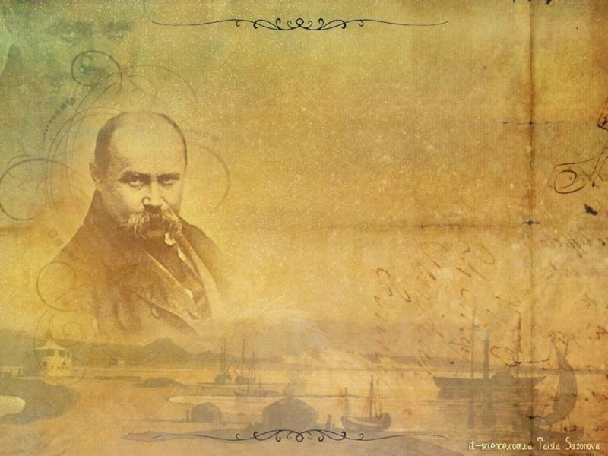
Шевченко в нашому краї
Колективна робота
учнів 4 класу
Покровської ЗШ І – ІІІ ступенів
Класовод Василенко В. В.
2017 рік

Slide 2
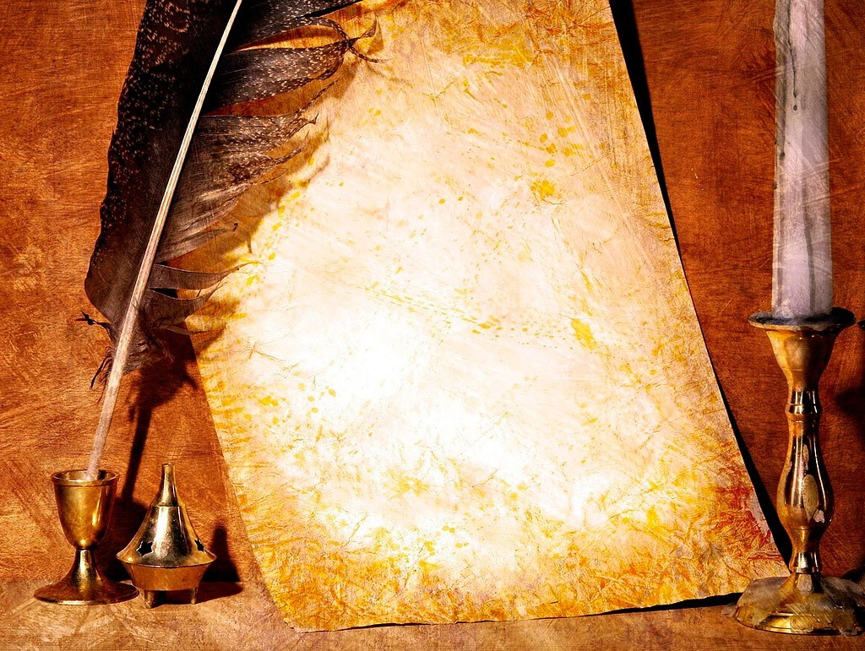
Кіровоградщина
не належить до тих кількох
в Україні регіонів, куди
Тарас Шевченко
планував свої приїзди із далекої північної столиці Росії.
В нашім благословеннім степовім краї він не писав віршів, не малював, не
залишив якихось творчих слідів.
А події його численних творів
розгорталися на межі нинішньої Кіровоградщини. Тому
інтерес до найдрібніших деталей, що пов’язують ім’я Тараса Шевченка
з нашим краєм цілком природний.

Slide 3
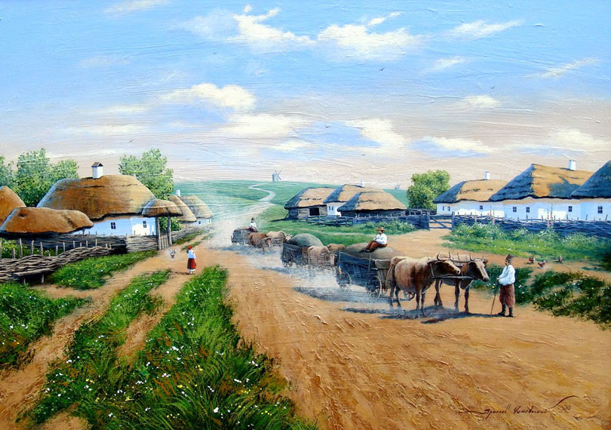
Перебування
Тараса Григоровича Шевченка
в нашому краї ми, перш за
все, пов’язуємо з відомим фактом, що хлопцем
Тарас Григорович з батьком
десь у 1823 -1824 роках
чумакував нашим степом.

Slide 4
Розглянемо російськомовне видання твору «Наймичка». Сам великий
Кобзар пише:
«Во время самой нежной моей юности (мне тогда было 13 лет) я чумаковал
тогда с покойником отцом.
Выезжали мы из Гуляйполя, я сидел на возе и смотрел на Новомиргород,
лежащий в долине, и на степь…
…Смотрю – опять степь, степь широкая, беспредельная, только чуть
мреет вдали что-то похожее на лесок.
Я спрашиваю у отца, что это видно? –Девятая рота, - отвечает он
мне. Но для меня этого не довольно. Я думаю, что это – 9-я рота? Степь и
все степь…»
Гуляйполе, про яке згадується в повісті, — то стара назва містечка Златопіль, з якого дорога вела через Вись просто на Новомиргород. Згадана батьком хлопчика «Дев’ята рота» (нині Панчеве) теж не вигадка: в часи аракчеєвських військових поселень села — або ж «кутки» в них — отримали «мілітарні» назви. Дев’ятою ротою називалася частина Златополя. Є на карті й «Грузовка», власне — село Грузьке, яке заховалося в одній із степових балок неподалік від Єлисаветграда…

Slide 5
«В степу ніч ясна, місячна, тиха, чарівна ніч! На степу ніщо не ворухнеться, найменшого руху – тілько, коли проїдеш повз могилу, на могилі тирса немов ворушиться, і тобі чогось страшно робиться», – так згадував він свої степові враження. Безмежність степового пейзажу малював потім такою, якою її бачив:
Кругом його – степ, як море
Широке синіє,
За могилою могила,
А там – тілько мріє…

Slide 6
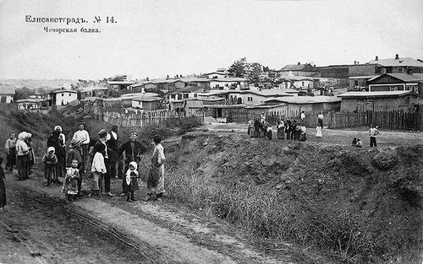
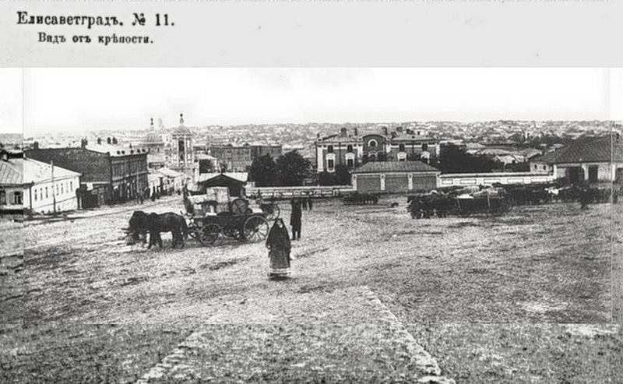
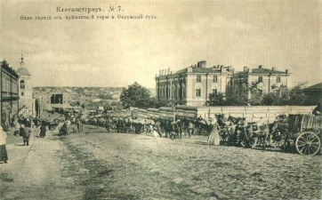
Бував Тарас Григорович Шевченко і у нашому місті, колишньому
Єлисаветграді.
Про це в «Наймичці» далі читаємо:
-А вот и Елисавет! – сказал отец.
-Где? – спросил я.
-Вон на горе циганские шатры
белеют.
К половине дня мы приехали в
Грузовку, а на другой день поутру уже
в самый Елисавет»

Slide 7
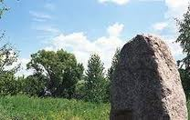
Гідрографічна карта області підтверджує ідентичність ще однієї назви, яка згадується в повісті «Наймичка» - Дідова Балка. Так називалась невелика, завдовжки 10-12 км, річечка в Кіровоградському районі, яка під селом Канежем Новомиргородського району впадає в річку Велика Вись. Саме тут, ймовірно, поблизу сучасних сіл Володимирівки або Могутнього ночували Шевченки: «Степь и все степь. Наконец мы остановились ночевать в Дидовой Балке».
Ще навесні 1989 року з нагоди 175-річчя від дня народження Тараса Григоровича Шевченка на роздоріжжі шляхів, по яких котилися чумацькі валки, в урочищі Дідова Балка було встановлено пам'ятний знак на честь перебування Шевченка на Єлисаветградщині.

Slide 8
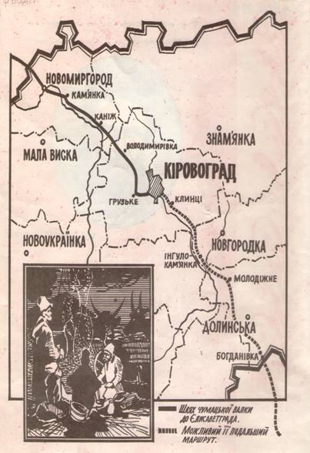
В Єлисаветграді чумацька валка довго не затрималась і відправилась далі, повз село Клинці, перетнула Аджамську балку, переправилась через річку Аджамку. Звідси чумацький шлях тягнувся повз Фірсові могили (за 5-6 км на схід від с. Тарасівки, що на Інгулі). Далі – на Інгуло-Кам'янку, де в широкій балці поблизу села Новосавицького Долинського району, знаходилась нічна стоянка чумаків з колодязем та просторими випасами по балках.

Slide 9
Чумацький шлях, яким мандрували Шевченки, співпадає з сучасною дорогою, що пролягає через Златопіль, Новомиргород, Каніж, Володимирівку, Грузьке, Кіровоград.
Більше 150 км пройшов Тарас з чумаками по землі сучасної Кіровоградської області. Побачив він тут дикий степ, покритий ковилою-тирсою, побував на Високій могилі.

Slide 10
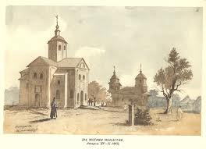
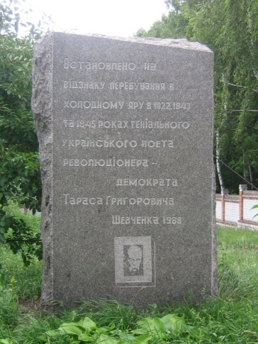
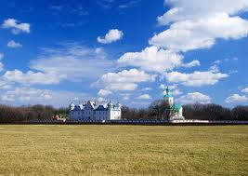
Тарасові було вже 13 чи 14 років, він із сестрою Катериною ходили провідати діда у село Мотронівка
А неподалік
тече річка, яку поет згадує в «Гайдамаках»:
Інгул щозиму замерзає –
Богун не встане загатить
Шляхетським трупом.
Всі біографи Тараса Шевченка сходяться на тому, що розповіді діда про Коліївщину – чи не основне джерело для написання поеми «Гайдамаки». Адже дід Шевченка, Іван Андрійович, був одним з тих селян, хто за покликом Максима Залізняка прийшов до урочища Холодний Яр поблизу Мотронинського монастиря, щоб взяти до рук кіл і виступити проти польської шляхти. Під враженням розповідей діда про гайдамаків хлопець намагався відвідати ті оспівані у народі місця.

Slide 11
Ще один твір Тараса Шевченка, в якому він згадує наш багатий
історією Чутівський ліс. Це містерія «Великий льох»:
«Смеркається. Полетимо
Ночувати в Чуту.
Як що буде робитися
Відтіль буде чути.
Схопилися білесенькі
І в ліс полетіли.
І вкупочці на дубочку
Ночувати сіли.»

Slide 12
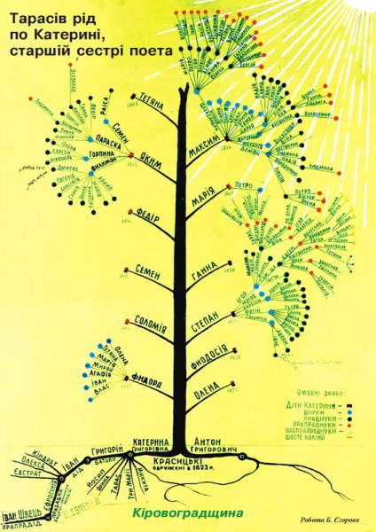
Родовід Шевченків починається з прадіда поета, «одчайдушного» гайдамаки Андрія Омеляновича Грушевського – Шевченка (1720-1795рр.), а закінчується його далекими нащадками, яких доля розкидала по всіх-усюдах: від Києва, Єсентуків до Нар'ян-Марі. Як відомо, Тарас Шевченко не був одруженим, тобто прямих нащадків не мав. Через те, нащадками, найближчими родичами Кобзаря прийнято вважати дітей його братів та сестер.

Slide 13
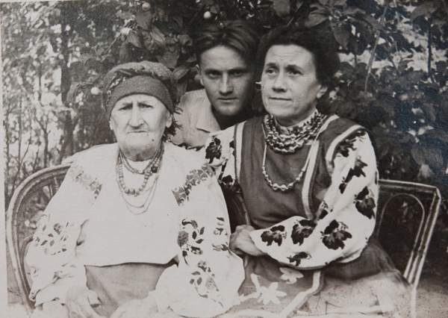
Загалом же родовід Тараса Григоровича Шевченка нараховує понад 150 чоловік.
Одне з його відгалужень – родина Красицьких. Як відомо, у Знам'янці тривалий час жили нащадки Тараса – його онука Катерина Красицька та її дочка, правнучка Тараса Шевченка Антоніна Красицька, які створили в м.Знам'янці музей Тараса Григоровича Шевченка. Вони ведуть свій родовід від старшої сестри поета – Катерини. Тієї самої, з якою малий Тарас ходив до Мотронинського монастиря.

Slide 14
У 1961 році, коли виповнилося 100 років з дня смерті Тараса Шевченка, на вулиці Жовтневій був зведений будинок спеціально для Катерини Красицької та її доньки Антоніни. Того ж року там було обладнано музейну кімнату Тараса Шевченка. Фактично керівником музею стала Антоніна Вереміївна Красицька. Мати і дочка старано збирали матеріали, присвячені своєму великому родичу. За тривалий час музей став знаним не тільки в області, а і далеко за її межами, адже має в своїх фондах унікальні матеріали історичного та літературознавчого характеру, а також ґрунтовні матеріали генеалогії Красицьких, зібрані краєзнавцем, нащадком шевченкового роду В’ячеславом Євгеновичем Шкодою. Дотепер «Кобзарева світлиця» — це єдиний шевченківський музей в області, а родовід Т.Г.Шевченка по лінії Катерини досліджений до 10 коліна.

Slide 15
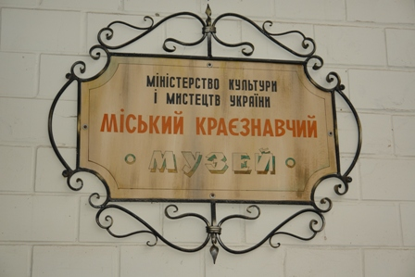
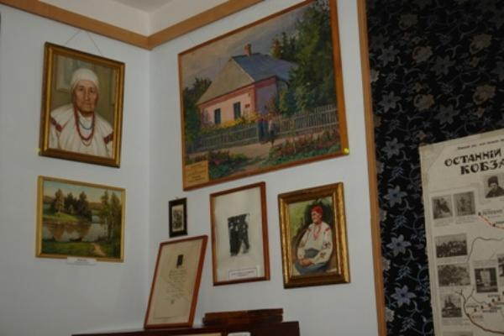
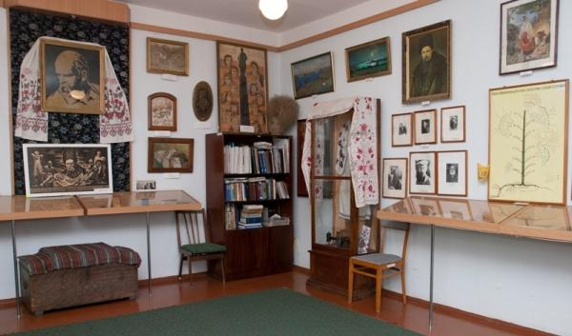
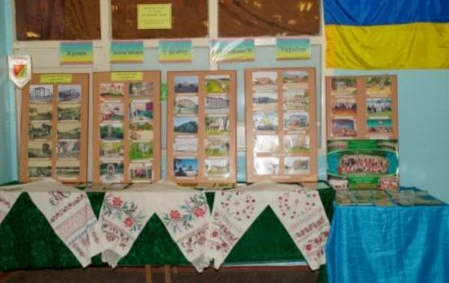
Музейна кімната Т. Г. Шевченка у м. Знам'янка

Slide 16
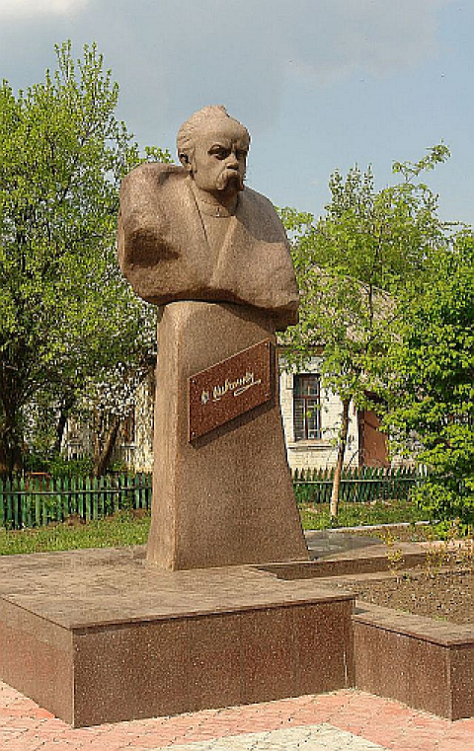
Пам'ятник Тарасу Григоровичу Шевченку у Знам’янці

Slide 17
«…Синіє степ, шепочуть трави,
І час, не стишуючи крок,
Співцеві, в ореолі слави
Кладе нев’янучий вінок.»
Так писала наша землячка Олена Журлива про творчість Тараса Шевченка.

Slide 18
Дякуємо за увагу!

